Slide 1
Презентація про шкоду тютюнокуріння

Slide 2
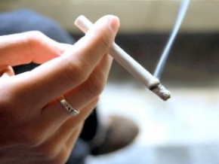
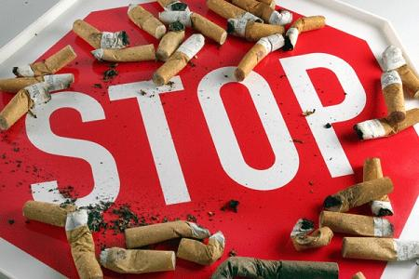
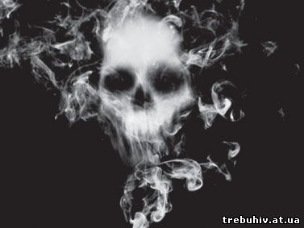
Тютюнопалíння— набута шкідлива звичка вдихання диму тліючого висушеного листя тютюну. Найважливішим компонентом диму є нікотин. Регулярне вживання нікотину викликає залежність. Тривале і часте паління завдає значної шкоди здоров'ю курців, та оточуючих їх людей, i тварин.

Slide 3
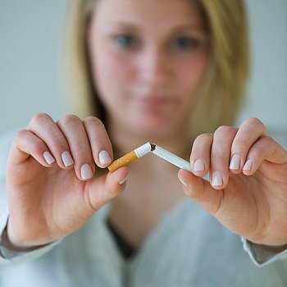

Пачка цигарок у день - це 500 рентген опромінень за рік!
Температура тліючої сигарети 700-900 градусів!
Легені курця зі стажем - чорна, гниюча маса.
Після затягування нікотин потрапляє в мозок через 7 секунд.
Нікотин викликає спазм судин, що робить шкіру старіючою.
З'являється неприємний запах з рота, жовтіють зуби, запалюється горло, червоніють очі.

Slide 4
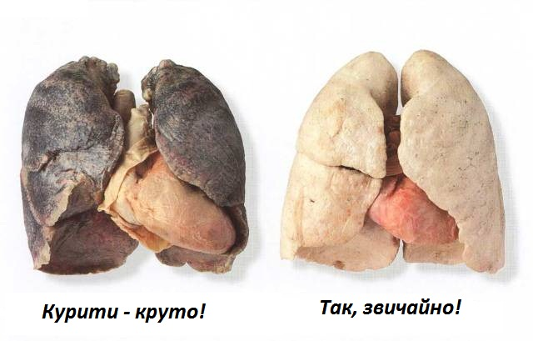
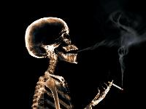
За 1 секунду на Землі випалюється 300 тис. цигарок.
Паління є причиною 6% смертей у всьому світі.
З 1950 року паління вбило 62 мільйони людей і це більше, ніж загинуло у Другій світовій війні.
В Україні від хвороб, пов’язаних з курінням, щорічно гине майже 120 тисяч осіб.

Slide 5
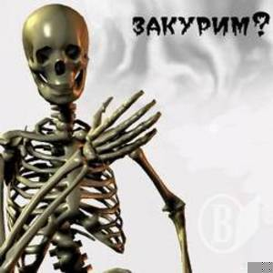
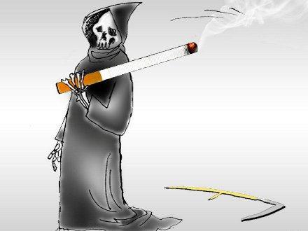
1 цигарка скорочує життя на 15хв;
1 пачка цигарок — на 5 год;
той, хто палить 1 рік, втрачає 3 місяці життя;
хто палить 4 роки — втрачає 1 рік життя;
хто палить 20 років — 5 років;
хто палить 40 років — 10 років.

Slide 6
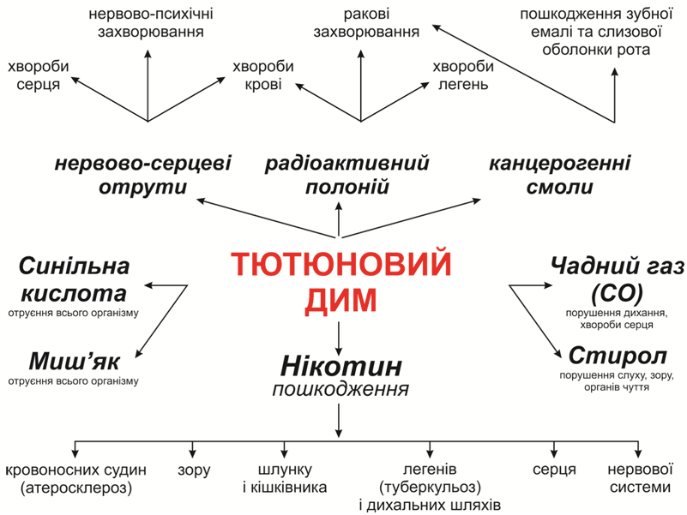
Компоненти тютюнового диму і хвороби, які вони викликають

Slide 7
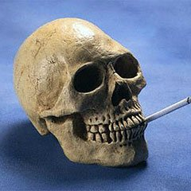
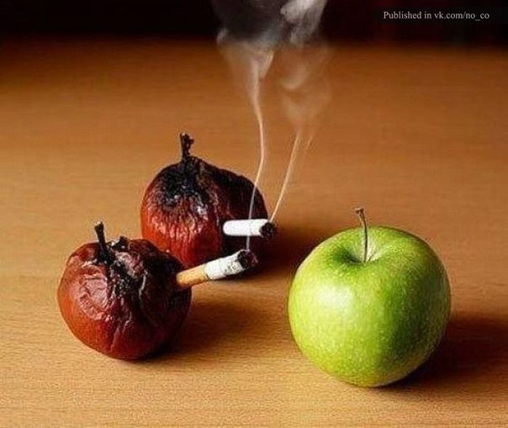
При палінні виникають запальні процеси травного тракту, і як наслідок біль у шлунку, втрата апетиту, гастрити, виразки. Учені встановили, що паління – один з основних чинників, які призводять до того, що розвивається рак легень, злоякісні новоутворення язика, гортані, стравоходу, шлунку, сечового міхура.

Slide 8

Нікотин – це нітрогненовмісна органічна сполука. Найбільший його вміст у листках тютюну. У чистому вигляді це прозора масляниста пекуча рідина неприємного запаху, гірка на смак, добре розчинна у воді, легко проникає крізь слизові оболонки порожнини рота, носа, бронхів, шлунку. Одна з найсильніших рослинних отрут. Смертельна доза для людини – 50-70 мг на кілограм маси тіла.

Slide 9
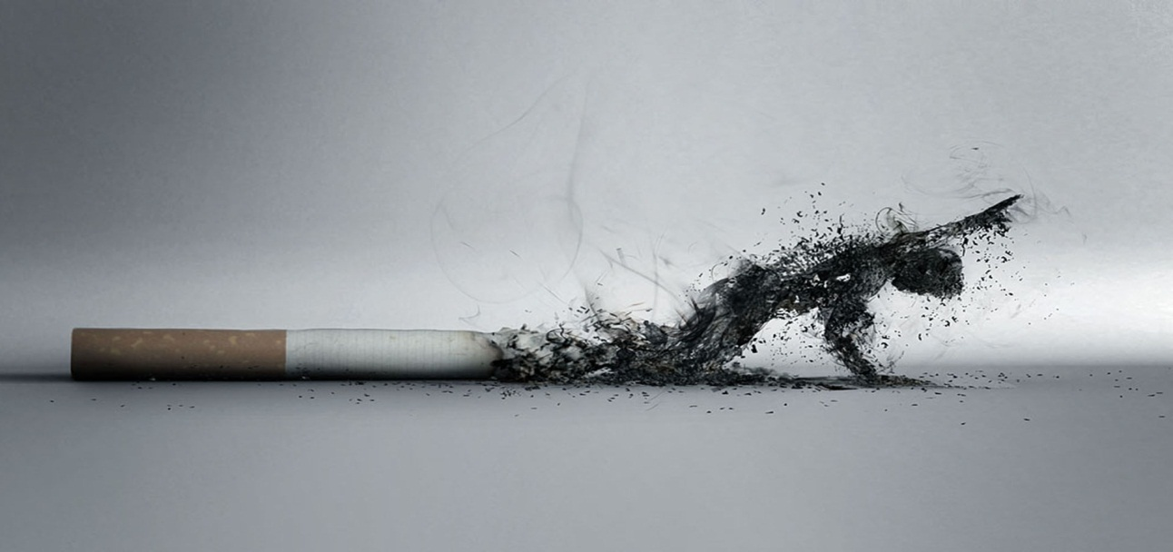
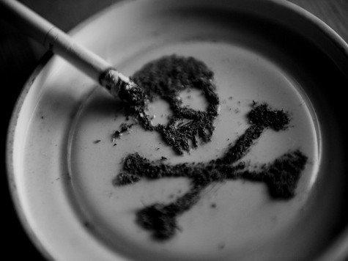
Ілюзія полягає у тім, що багато курців затверджують, що паління може служити в якості заспокійливого, зм'якшуючи стресові навантаження, засобом розслаблення, що особливо важливо в складних ситуаціях.
Паління - це не просто звичка, а також визначена форма наркотичної залежності.
Дуже швидке паління стає запеклою звичкою.

Slide 10
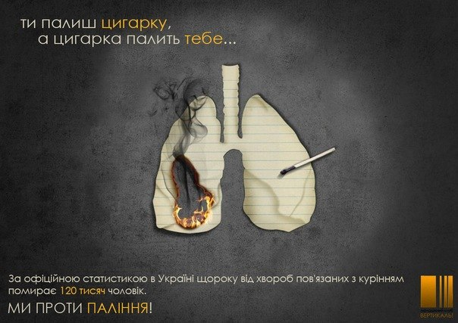

Slide 11
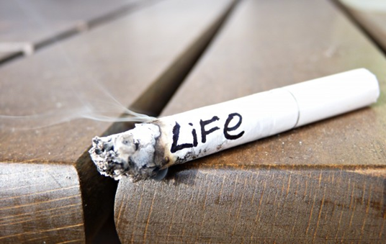
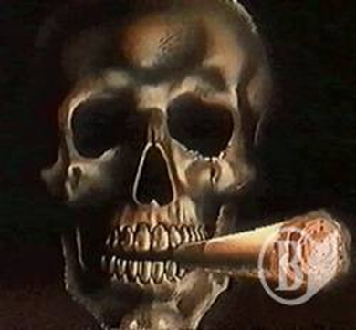
Чому так важливо кинути палити?
У всьому світі паління стає однією з головних причин смерті, якої можна було б запобігти.
Якщо так триватиме і далі, то через 20 років паління стане основною причиною смерті та інвалідності в усьому світі, забиратиме більше життів, ніж СНІД, туберкульоз, ДТП, вбивства і самогубства разом узяті. Паління несе смерть.

Slide 12
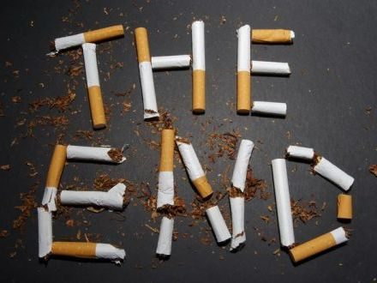
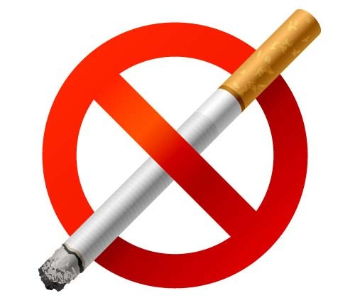
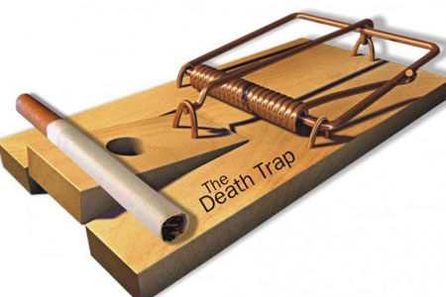
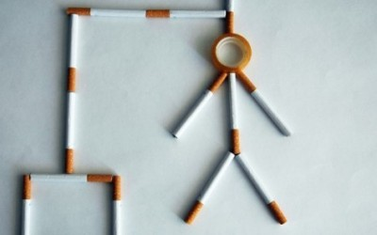

Slide 13


Slide 14
Дякую за увагу!

